Slide 1
面向三维理解的神经网络加速器芯片研究
周长春
指导老师：焦海龙
北京大学深圳研究生院信息工程学院
2023年12月24日

Slide 2
01.
三维理解加速的背景
02.
三维卷积神经网络的片上加速
03.
高能效点云神经网络加速芯片
04.
总结

Slide 3
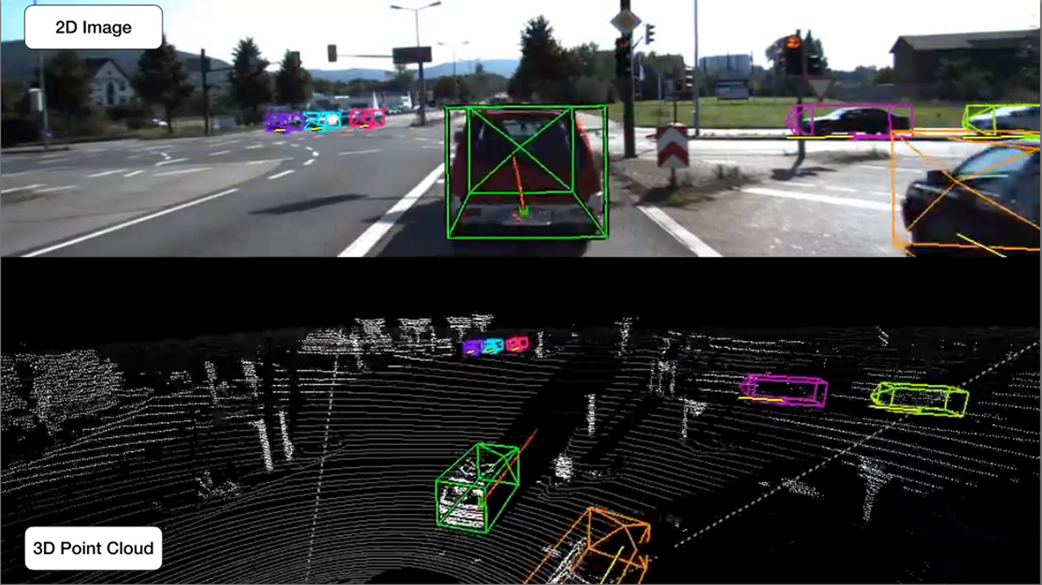
二维图像
三维图像

Slide 4
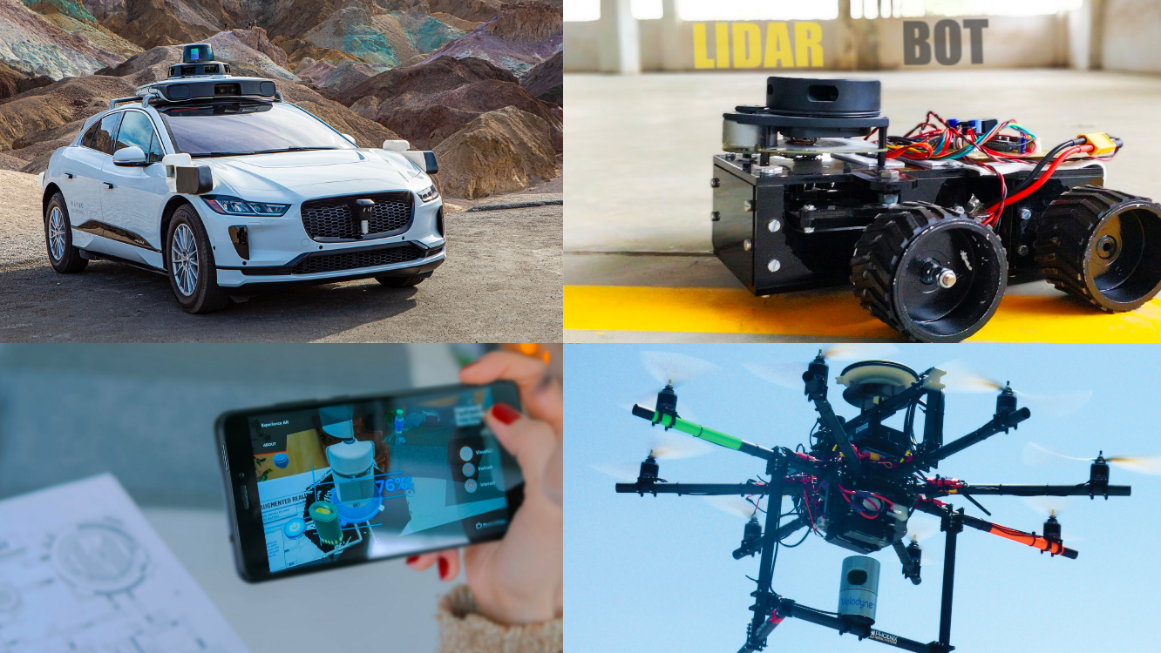
三维理解的任务及应用
自动驾驶
机器人
混合现实
无人机

Slide 5
体素与点云的比较
三维网格
信息完整
数据量大
排列规整
分辨率低
三维卷积
神经网络
体素
三维窗格

Slide 6
体素与点云的比较
三维网格
信息完整
数据量大
排列规整
分辨率低
三维卷积
神经网络
体素
三维窗格
分辨率高
数据量小
坐标, 特征
无序性
噪声敏感
点云
点云神经网络
散点聚合

Slide 7
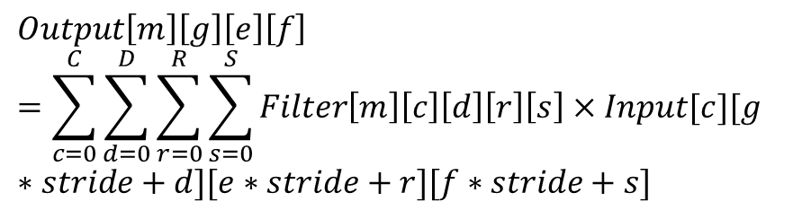
三维卷积神经网络 — 三维卷积
$$Output\left[m\right]\left[g\right]\left[e\right]\left[f\right]=\sum_{c=0}^{C}{\sum_{d=0}^{D}{\sum_{r=0}^{R}{\sum_{s=0}^{S}{Filter\left[m\right]\left[c\right]\left[d\right]\left[r\right]\left[s\right]×Input[c][g}}}}∗stride+d][e∗stride+r][f∗stride+s]$$
三维卷积
O. Cicek et al., “3D U-Net: Learning dense volumetric segmentation from sparse annotation,” MICCAI, vol. 9901, pp. 424-432, Oct. 2016.
D. Tran et al., “Learning spatiotemporal features with 3D convolutional networks,” CVPR, Dec. 2015, pp. 4489-4497.

Slide 8
三维卷积神经网络 — 经典网络
$$Output\left[m\right]\left[g\right]\left[e\right]\left[f\right]=\sum_{c=0}^{C}{\sum_{d=0}^{D}{\sum_{r=0}^{R}{\sum_{s=0}^{S}{Filter\left[m\right]\left[c\right]\left[d\right]\left[r\right]\left[s\right]×Input[c][g}}}}∗stride+d][e∗stride+r][f∗stride+s]$$
C3D网络结构
三维卷积
3D U-Net网络结构
O. Cicek et al., “3D U-Net: Learning dense volumetric segmentation from sparse annotation,” MICCAI, vol. 9901, pp. 424-432, Oct. 2016.
D. Tran et al., “Learning spatiotemporal features with 3D convolutional networks,” CVPR, Dec. 2015, pp. 4489-4497.

Slide 9
点云神经网络 — 网络主干
映射（采样+组合）
聚合（池化）
层级2
层级1
MLP（1×1 卷积核）
…

Slide 10
点云神经网络 — 组合操作
映射（采样+组合）
聚合（池化）
层级2
层级1
MLP（1×1 卷积核）
…

Slide 11
点云神经网络 — 计算过程
映射（采样+组合）
聚合（池化）
层级2
层级1
MLP（1×1 卷积核）
…

Slide 12
经典点云神经网络
PointNet
CVPR 2017
Stanford University
变换矩阵+MLP+池化
PointNet++
NeurIPS 2017
Stanford University
集合抽象：采样+组合
C. R. Qi et al., “PointNet: Deep learning on point sets for 3D classification and segmentation,” CVPR, 2017, pp. 77–85.
C. R. Qi et al., “PointNet++: Deep hierarchical feature learning on point sets in a metric space,” NeurIPS, 2017, pp. 5105–5114.

Slide 13
点云神经网络的演进
PointMLP
ICLR 2022
Northeastern University
残差+瓶颈结构
PointNeXt
NeurIPS 2022
KAUST
新训练策略+伸缩结构
X. Ma et al., “Rethinking network design and local geometry in point cloud: A simple residual MLP framework,” ICLR, Apr. 2022.
G. Qian et al., “PointNeXt: Revisiting PointNet++ with Improved Training and Scaling Strategies,” NeurIPS, Nov. 2022.

Slide 14
神经网络芯片的基本问题1：算力瓶颈
计算瓶颈
带宽瓶颈
基本乘加操作
SRC Decadal Plan for Semiconductors 2020, Accessed: Sept. 30, 2023. [Online]. Available: https://www.src.org/about/decadal-plan/.

Slide 15
神经网络芯片的基本问题2：能耗增长
计算瓶颈
带宽瓶颈
能耗迅速增长
SRC Decadal Plan for Semiconductors 2020, Accessed: Sept. 30, 2023. [Online]. Available: https://www.src.org/about/decadal-plan/.

Slide 16
神经网络芯片的优化途径
神经网络
硬件

Slide 17
神经网络芯片的优化途径
神经网络
协同设计
硬件

Slide 18
神经网络芯片的算法硬件协同设计方法
神经网络
协同设计
硬件
网络结构数据结构
硬件架构
数据流
电路
能耗
算力
面积

Slide 19
01.
三维理解加速的背景
02.
三维卷积神经网络的片上加速
03.
高能效点云神经网络加速芯片
04.
总结

Slide 20
3D-CNN部署到边缘芯片的挑战
新卷积维度-> 新维度的计算量和参数量
网络 | 计算复杂度 [GFLOPs] | 参数量 [M]
AlexNet | 0.73 | 60
VGG16 | 15.50 | 138
ResNet50 | 3.80 | 24
GoogLeNet | 1.57 | 5
C3D | 77.10 | 76
A. Krizhevsky et al., “ImageNet classification with deep convolutional neural networks,” NeurIPS, vol. 25, Dec. 2012, pp. 1097-1105.
K. Simonyan et al., “Very deep convolutional networks for large-scale image recognition,” ICLR, May 2015.
K. He et al., “Deep residual learning for image recognition,” CVPR, Jun. 2016, pp. 770–778.
C. Szegedy et al., “Going deeper with convolutions,” CVPR, Jun. 2015, pp. 1-9.

Slide 21
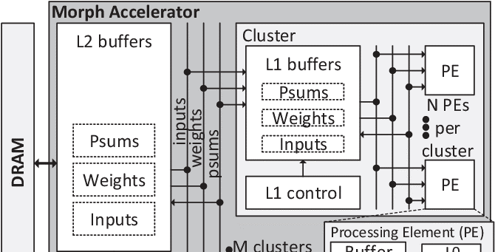
3D-CNN加速器研究现状
可重构灵活配置
UIUC, MICRO 2018
存储访问量大
存储占用大
K. Hegde et al., “Morph: Flexible acceleration for 3D CNN-based video understanding,” MICRO, Oct. 2018, pp. 933–946.
J. Shen et al., “Toward an efficient deep pipelined template-based architecture for accelerating the entire 2-D and 3-D CNNs on FPGA,” TCAD, vol. 39, no. 7, pp. 1442-1455, Jul. 2020.
Y. Wang et al., “An edge 3D CNN accelerator for low-power activity recognition,” TCAD, vol. 40, no. 5, pp. 918-930, May 2021.

Slide 22
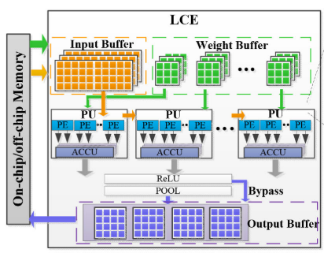
3D-CNN加速器研究现状
可重构灵活配置
UIUC, MICRO 2018
Winograd分解
国防科大, TCAD 2020
存储访问量大
存储占用大
存储访问量大
计算效率低
K. Hegde et al., “Morph: Flexible acceleration for 3D CNN-based video understanding,” MICRO, Oct. 2018, pp. 933–946.
J. Shen et al., “Toward an efficient deep pipelined template-based architecture for accelerating the entire 2-D and 3-D CNNs on FPGA,” TCAD, vol. 39, no. 7, pp. 1442-1455, Jul. 2020.
Y. Wang et al., “An edge 3D CNN accelerator for low-power activity recognition,” TCAD, vol. 40, no. 5, pp. 918-930, May 2021.

Slide 23
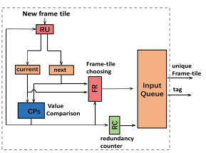
3D-CNN加速器研究现状
可重构灵活配置
UIUC, MICRO 2018
Winograd分解
国防科大, TCAD 2020
局部性跳过计算
中科院, TCAD 2021
存储访问量大
存储占用大
存储访问量大
计算效率低
第三维无复用
负载不均衡
K. Hegde et al., “Morph: Flexible acceleration for 3D CNN-based video understanding,” MICRO, Oct. 2018, pp. 933–946.
J. Shen et al., “Toward an efficient deep pipelined template-based architecture for accelerating the entire 2-D and 3-D CNNs on FPGA,” TCAD, vol. 39, no. 7, pp. 1442-1455, Jul. 2020.
Y. Wang et al., “An edge 3D CNN accelerator for low-power activity recognition,” TCAD, vol. 40, no. 5, pp. 918-930, May 2021.

Slide 24
3D-CNN加速器研究现状
可重构灵活配置
UIUC, MICRO 2018
Winograd灵活分块
国防科大, TCAD 2020
局部性减少冗余
中科院, TCAD 2021
没有充分挖掘数据特性
存储计算量大
计算效率低
没有真正实现三维卷积硬件
都是FPGA实现或逻辑综合实现
存储访问量大
存储占用大
存储访问量大
计算效率低
第三维无复用
负载不均衡
K. Hegde et al., “Morph: Flexible acceleration for 3D CNN-based video understanding,” MICRO, Oct. 2018, pp. 933–946.
J. Shen et al., “Toward an efficient deep pipelined template-based architecture for accelerating the entire 2-D and 3-D CNNs on FPGA,” TCAD, vol. 39, no. 7, pp. 1442-1455, Jul. 2020.
Y. Wang et al., “An edge 3D CNN accelerator for low-power activity recognition,” TCAD, vol. 40, no. 5, pp. 918-930, May 2021.

Slide 25
Sagitta芯片架构
两个层级
网络
滤波器/特征图
权重/激活
计算
PE
MAC

Slide 26
Sagitta芯片架构
两个层级
网络
滤波器/特征图
权重/激活
计算
PE
MAC
计算模块
16个PE，每个PE含27个MAC和一个分配器
存储模块
可动态分配的16块SRAM
只存非零值
控制模块
接收片外指令
控制计算模块的计算流
划分存储模块内的存储空间

Slide 27
支持差值三维卷积和通道优先的数据流
三维差值卷积
二维通道优先数据流
部分和数量 ↓
任务粒度 ↑
部分和地址自动对齐
一维串行数据流
平衡特征图间负载
三维复用
本地存储 ↓

Slide 28
支持差值三维卷积和通道优先的数据流
三维差值卷积
二维通道优先数据流
部分和数量 ↓
任务粒度 ↑
部分和地址自动对齐
一维串行数据流
平衡特征图间负载
三维复用
本地存储 ↓

Slide 29
支持差值三维卷积和通道优先的数据流
三维差值卷积
二维通道优先数据流
部分和数量 ↓
任务粒度 ↑
部分和地址自动对齐
一维串行数据流
平衡特征图间负载
三维复用
本地存储 ↓

Slide 30

数据稀疏为核心的三方面创新
自学习的阈值差值丢弃
基于标签的全跳零
粗细粒度的分层负载均衡
数据结构-> 稀疏度 ↑
稀疏度-> 算力和能效↑
硬件空转副作用↓
新卷积维度-> 新维度的优化空间
没有充分挖掘数据特性
存储计算量大
计算效率低
没有真正实现三维卷积硬件
都是FPGA实现或逻辑综合实现

Slide 31
创新点1：自学习的阈值差值丢弃
自学习的阈值差值丢弃
基于标签的全跳零
粗细粒度的分层负载均衡
数据结构-> 稀疏度 ↑
稀疏度-> 算力和能效↑
硬件空转副作用↓
观察
数据关联性
图像作差不够稀疏
差值的分布集中于小值

Slide 32
创新点1：自学习的阈值差值丢弃
自学习的阈值差值丢弃
基于标签的全跳零
粗细粒度的分层负载均衡
数据结构-> 稀疏度 ↑
稀疏度-> 算力和能效↑
硬件空转副作用↓
观察
数据关联性
图像作差不够稀疏
差值的分布集中于小值

Slide 33
创新点1：自学习的阈值差值丢弃
自学习的阈值差值丢弃
基于标签的全跳零
粗细粒度的分层负载均衡
数据结构-> 稀疏度 ↑
稀疏度-> 算力和能效↑
硬件空转副作用↓
观察
数据关联性
图像作差不够稀疏
差值的分布集中于小值
小值可能不影响准确率
阈值差值丢弃
（Threshold Differential Value Dropout, TDVD）
方法
丢弃差值中的小值
自学习阈值

Slide 34
创新点1：自学习的阈值差值丢弃
自学习的阈值差值丢弃
基于标签的全跳零
粗细粒度的分层负载均衡
数据结构-> 稀疏度 ↑
稀疏度-> 算力和能效↑
硬件空转副作用↓
观察
数据关联性
图像作差不够稀疏
差值的分布集中于小值
网络多层，阈值敏感各不同，组合过多
如何快速确定阈值组合？
方法
丢弃差值中的小值
自学习阈值

Slide 35
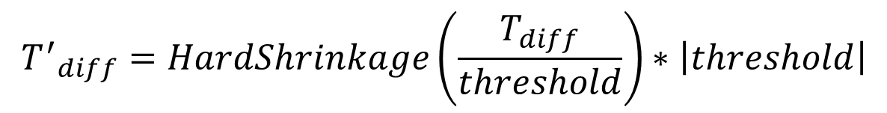
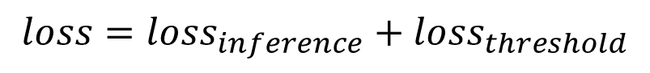
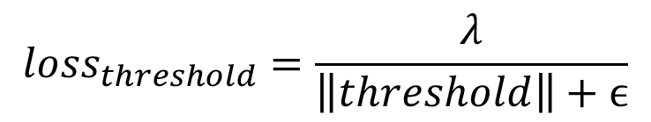
创新点1：自学习的阈值差值丢弃
自学习的阈值差值丢弃
基于标签的全跳零
粗细粒度的分层负载均衡
数据结构-> 稀疏度 ↑
稀疏度-> 算力和能效↑
硬件空转副作用↓
观察
数据关联性
图像作差不够稀疏
差值的分布集中于小值
$${T^{′}}_{diff}=HardShrinkage\left(\frac{T_{diff}}{threshold}\right)∗\left|threshold\right|$$
$${loss}_{inference}=criterion\left(outputs, labels\right)$$
方法
丢弃差值中的小值
自学习阈值
$${loss}_{threshold}=\frac{λ}{\left\|threshold\right\|+ϵ}$$
$$loss={loss}_{inference}+{loss}_{threshold}$$

Slide 36
创新点1：自学习的阈值差值丢弃
自学习的阈值差值丢弃
基于标签的全跳零
粗细粒度的分层负载均衡
数据结构-> 稀疏度 ↑
稀疏度-> 算力和能效↑
硬件空转副作用↓
观察
数据关联性
图像作差不够稀疏
差值的分布集中于小值
方法
丢弃差值中的小值
自学习阈值
特性/优势
准确率损失↓
稀疏度↑

Slide 37
创新点2：基于标签的全跳零微架构
自学习的阈值差值丢弃
基于标签的全跳零
粗细粒度的分层负载均衡
数据结构-> 稀疏度 ↑
稀疏度-> 算力和能效↑
硬件空转副作用↓
观察
跳过计算操作不能加速
跳过一个输入效果有限

Slide 38
创新点2：基于标签的全跳零微架构
自学习的阈值差值丢弃
基于标签的全跳零
粗细粒度的分层负载均衡
数据结构-> 稀疏度 ↑
稀疏度-> 算力和能效↑
硬件空转副作用↓
观察
跳过计算操作不能加速
跳过一个输入效果有限

Slide 39
创新点2：基于标签的全跳零微架构
自学习的阈值差值丢弃
基于标签的全跳零
粗细粒度的分层负载均衡
数据结构-> 稀疏度 ↑
稀疏度-> 算力和能效↑
硬件空转副作用↓
观察
跳过计算操作不能加速
跳过一个输入效果有限
方法
跳过计算操作和周期
同时跳过两个输入
周期减少到1个

Slide 40
创新点2：基于标签的全跳零微架构
自学习的阈值差值丢弃
基于标签的全跳零
粗细粒度的分层负载均衡
数据结构-> 稀疏度 ↑
稀疏度-> 算力和能效↑
硬件空转副作用↓
观察
跳过计算操作不能加速
跳过一个输入效果有限
方法
跳过计算操作和周期
同时跳过两个输入
特性/优势
能效↑，延迟↓
硬件开销小
占PE面积的8.7%，占PE功耗的9.8%

Slide 41
创新点3：粗细粒度的分层负载均衡
自学习的阈值差值丢弃
基于标签的全跳零
粗细粒度的分层负载均衡
数据结构-> 稀疏度 ↑
稀疏度-> 算力和能效↑
硬件空转副作用↓
负载不均衡->硬件利用率低

Slide 42

创新点3：粗细粒度的分层负载均衡
自学习的阈值差值丢弃
基于标签的全跳零
粗细粒度的分层负载均衡
数据结构-> 稀疏度 ↑
稀疏度-> 算力和能效↑
硬件空转副作用↓
算法硬件协同设计的关键: 层次匹配
网络
滤波器/特征图
权重/激活
计算
PE
MAC

Slide 43
创新点3：粗细粒度的分层负载均衡
自学习的阈值差值丢弃
基于标签的全跳零
粗细粒度的分层负载均衡
数据结构-> 稀疏度 ↑
稀疏度-> 算力和能效↑
硬件空转副作用↓
算法硬件协同设计的关键: 层次匹配
网络
滤波器/特征图
权重/激活
计算
PE
MAC

Slide 44
创新点3：粗粒度的PE间负载均衡
自学习的阈值差值丢弃
基于标签的全跳零
粗细粒度的分层负载均衡
数据结构-> 稀疏度 ↑
稀疏度-> 算力和能效↑
硬件空转副作用↓
网络
滤波器/特征图
权重/激活
计算
PE
MAC
分配机制
PE间
MAC间
分而治之
分层负载均衡方法
(Hierarchical Load Balancing, HLB)

Slide 45
创新点3：粗粒度的PE间负载均衡
自学习的阈值差值丢弃
基于标签的全跳零
粗细粒度的分层负载均衡
数据结构-> 稀疏度 ↑
稀疏度-> 算力和能效↑
硬件空转副作用↓
网络
滤波器/特征图
权重/激活
计算
PE
MAC
分配机制
PE间
MAC间
算法硬件协同设计：算法侧优化
观察
PE间共享特征图
PE计算时间与滤波器稀疏度强相关

Slide 46
创新点3：粗粒度的PE间负载均衡
自学习的阈值差值丢弃
基于标签的全跳零
粗细粒度的分层负载均衡
数据结构-> 稀疏度 ↑
稀疏度-> 算力和能效↑
硬件空转副作用↓
网络
滤波器/特征图
权重/激活
计算
PE
MAC
分配机制
PE间
MAC间
算法硬件协同设计：算法侧优化
观察
PE间共享特征图
PE计算时间与滤波器稀疏度强相关
方法
PE阵列分配权重稀疏度相近的卷积核组

Slide 47
创新点3：粗粒度的PE间负载均衡
自学习的阈值差值丢弃
基于标签的全跳零
粗细粒度的分层负载均衡
数据结构-> 稀疏度 ↑
稀疏度-> 算力和能效↑
硬件空转副作用↓
网络
滤波器/特征图
权重/激活
计算
PE
MAC
分配机制
PE间
MAC间
算法硬件协同设计：算法侧优化
观察
PE间共享特征图
PE计算时间与滤波器稀疏度强相关
方法
PE阵列分配权重稀疏度相近的卷积核组
特性/优势
离线一次性排序
无硬件开销

Slide 48
创新点3：细粒度的MAC间负载均衡
自学习的阈值差值丢弃
基于标签的全跳零
粗细粒度的分层负载均衡
数据结构-> 稀疏度 ↑
稀疏度-> 算力和能效↑
硬件空转副作用↓
网络
滤波器/特征图
权重/激活
计算
PE
MAC
分配机制
PE间
MAC间
算法硬件协同设计：硬件侧优化
观察
MAC计算单位为通道-行卷积C×W

Slide 49
创新点3：细粒度的MAC间负载均衡
自学习的阈值差值丢弃
基于标签的全跳零
粗细粒度的分层负载均衡
数据结构-> 稀疏度 ↑
稀疏度-> 算力和能效↑
硬件空转副作用↓
网络
滤波器/特征图
权重/激活
计算
PE
MAC
分配机制
PE间
MAC间
算法硬件协同设计：硬件侧优化
观察
MAC计算单位为通道-行卷积C×W
方法
MAC实时分配

Slide 50
创新点3：细粒度的MAC间负载均衡
自学习的阈值差值丢弃
基于标签的全跳零
粗细粒度的分层负载均衡
数据结构-> 稀疏度 ↑
稀疏度-> 算力和能效↑
硬件空转副作用↓
网络
滤波器/特征图
权重/激活
计算
PE
MAC
分配机制
PE间
MAC间
算法硬件协同设计：硬件侧优化
观察
MAC计算单位为通道-行卷积C×W
方法
MAC实时分配
特性/优势
分配粒度大，硬件开销小

Slide 51
芯片测试系统
首款3D-CNN芯片
UMC 55-nm LP CMOS
13.5 mm²
225 KB SRAM
2.16M Instances

Slide 52
芯片电压缩放
.
最高电压1.2 V下
最高频率170 MHz
639.4 mW@C3D
605.3 mW@3D U-Net
电压0.91 V下
最高频率100 MHz
3.8 TOPS/W@C3D
4.5 TOPS/W@3D U-Net
最低电压0.71 V下
最高频率20 MHz
最高能效
6.1 TOPS/W@C3D
7.2 TOPS/W@3D U-Net
*激活稀疏度90.8%和权重稀疏度97.6%@C3D，激活稀疏度98.6%和权重稀疏度96.3%@3D U-Net

Slide 53
芯片创新性技术有效性分析
加速效果
17.2×@C3D, 19.5×@3D U-Net
能效提升
21.8×@C3D, 25.9×@3D U-Net
创新性技术
创新性技术

Slide 54
与其它先进加速器的能效比较
能效提升
11× [48]
4.9× SNAP
1.8× TwoNullHop
1.3× STICKER
原因分析
数据特性->整套技术->数据关联性跳过计算操作和周期
网络结构->架构优化->三维数据复用（额外一维数据复用）
Z. Yuan et al., “A 65nm 24.7 µJ/frame 12.3 mW activation-similarity-aware convolutional neural network video processor using hybrid precision, inter-frame data reuse and mixed-bit-width difference-frame data codec,” ISSCC, Feb. 2020, pp. 232-234.
J. F. Zhang et al., “SNAP: An efficient sparse neural acceleration processor for unstructured sparse deep neural network inference,” ISSCC, vol. 56, no. 2, pp. 636-647, Feb. 2021.
A. Aimar, “Energy-efficient convolutional neural network accelerators for edge intelligence,” Doctoral dissertation, University of Zurich, Aug. 2021.
Z. Yuan et al., “STICKER: An energy-efficient multi-sparsity compatible accelerator for convolutional neural networks in 65-nm CMOS,” JSSC, vol. 55, no. 2, pp. 465-477, Feb. 2020.

Slide 55
与其它先进加速器的详细比较
 | TwoNullHop 2020 | Samsung Butterfly ISSCC 2019 | MediaTek ISSCC 2020 | STICKER JSSC 2020 | [16] ISSCC 2020 | SNAP JSSC 2021 | [14] TCAD 2020 | [20] DAC 2020 | This work
工艺 | GF 28 nm | Samsung 8 nm | 7 nm | TSMC 65 nm | TSMC 65 nm | TSMC 16 nm/65 nm | FPGA 14 nm VCU 118 | FPGA 16 nm ZCU 102 | UMC 55 nm
流片 | 否 | 是 | 是 | 是 | 是 | 是/否 | 否 | 否 | 是
能效 [TOPS/W] | 10.21 @500 MHz | 3.4 @67 MHz | 6.55 @290 MHz | 2.82 @100 MHz | 0.33 @100 MHz | 3.86/0.74 @250 MHz | 0.158 @200MHz | 0.01 @150 MHz | Peak: 6.1 @0.71 V, 20 MHz | Peak: 7.2 @0.71 V, 20 MHz
 |  |  |  |  |  |  |  |  | Typical: 3.8 @0.91 V, 100 MHz | Typical: 4.5 @0.91 V, 100 MHz
归一化 能效† [TOPS/W] | 1.77 @500 MHz | N/A | N/A | 3.48 @100 MHz | 0.41 @100 MHz | 0.91 @250 MHz | N/A | N/A | Peak: 6.1 @0.71 V, 20 MHz | Peak: 7.2 @0.71 V, 20 MHz
 |  |  |  |  |  |  |  |  | Typical: 3.8 @0.91 V, 100 MHz | Typical: 4.5 @0.91 V, 100 MHz
†能效归一化原则：$Scaled Energy Efficiency=energy efficiency×{\left(\frac{process}{55}\right)}^{2}×{\left(\frac{voltage}{1.08}\right)}^{2}$
M. Sun et al., “3D CNN acceleration on FPGA using hardware-aware pruning,” in Proc. of the ACM/IEEE Design Automation Conference, Jul. 2020, pp. 1-6.

Slide 56
该研究工作论文发表情况
C. Zhou, M. Liu, S. Qiu, X. Cao, Y. Fu, Y. He, and H. Jiao, “Sagitta: An Energy-Efficient Sparse 3D-CNN Accelerator for Real-Time 3D Understanding,” IEEE Internet of Things Journal (JIOT), vol. 10, no. 23, pp. 20703-20717, Dec. 2023. (影响因子10.6，中科院一区，物联网领域顶级期刊)
C. Zhou, M. Liu, S. Qiu, Y. He, and H. Jiao, “An Energy-Efficient Low-Latency 3D-CNN Accelerator Leveraging Temporal Locality, Full Zero-Skipping, and Hierarchical Load Balance,” in Proc. of the IEEE/ACM Design Automation Conference (DAC), pp. 241-246, Dec. 2021. (电子设计自动化和加速器设计领域的国际顶级会议)

Slide 57
01.
三维理解加速的背景
02.
三维卷积神经网络的片上加速
03.
高能效点云神经网络加速芯片
04.
总结

Slide 58
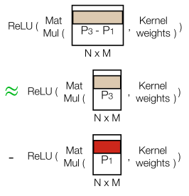
点云神经网络加速器研究现状 — 点卷积
点卷积后聚合
美国罗彻斯特大学
MICRO 2020
组合瓶颈
Y. Feng et al., “Mesorasi: Architecture support for point cloud analytics via delayed-aggregation,” MICRO, Oct. 2020, pp. 1037-1050.
S. Kim et al., "PNNPU: A 11.9 TOPS/W high-speed 3D point cloud-based neural network processor with block-based point processing for regular DRAM access," in Proc. of Symposium on VLSI Circuits, Jun. 2021, pp. 1-2.
Y. Lin et al., “PointAcc: Efficient point cloud accelerator,” MICRO, Oct. 2021, pp. 449-461.

Slide 59
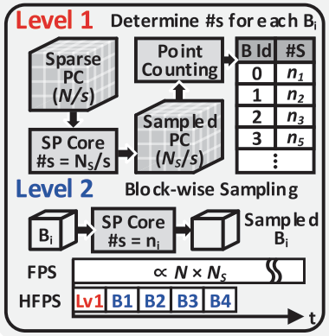
点云神经网络加速器研究现状 — 点卷积
点卷积后聚合
美国罗彻斯特大学
MICRO 2020
分块映射
KAIST
VLSI 2021
组合瓶颈
准确率下降
Y. Feng et al., “Mesorasi: Architecture support for point cloud analytics via delayed-aggregation,” MICRO, Oct. 2020, pp. 1037-1050.
S. Kim et al., "PNNPU: A 11.9 TOPS/W high-speed 3D point cloud-based neural network processor with block-based point processing for regular DRAM access," in Proc. of Symposium on VLSI Circuits, Jun. 2021, pp. 1-2.
Y. Lin et al., “PointAcc: Efficient point cloud accelerator,” MICRO, Oct. 2021, pp. 449-461.

Slide 60
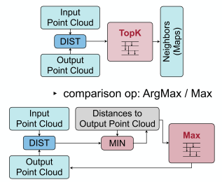
点云神经网络加速器研究现状 — 点卷积
点卷积后聚合
美国罗彻斯特大学
MICRO 2020
分块映射
KAIST
VLSI 2021
通用映射硬件
MIT
MICRO 2021
组合瓶颈
准确率下降
存储访问量大
硬件利用率低
Y. Feng et al., “Mesorasi: Architecture support for point cloud analytics via delayed-aggregation,” MICRO, Oct. 2020, pp. 1037-1050.
S. Kim et al., "PNNPU: A 11.9 TOPS/W high-speed 3D point cloud-based neural network processor with block-based point processing for regular DRAM access," in Proc. of Symposium on VLSI Circuits, Jun. 2021, pp. 1-2.
Y. Lin et al., “PointAcc: Efficient point cloud accelerator,” MICRO, Oct. 2021, pp. 449-461.

Slide 61
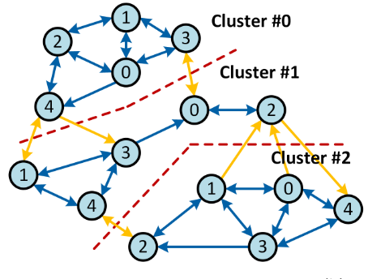
点云神经网络加速器研究现状 — 非点卷积
聚类本地计算
美国密歇根大学（图卷积）
MICRO 2021
缺乏通用性
J.-F. Zhang and Z. Zhang, “Point-X: A spatial-locality-aware architecture for energy-efficient graph-based point-cloud deep learning,” MICRO, Oct. 2021, pp. 1078-1090.
Q. Cao and J. Gu, “A sparse convolution neural network accelerator for 3D/4D point-cloud image recognition on low power mobile device with hopping-index rule book for efficient coordinate management,” in Proc. Symp. VLSI Circuits, Jun. 2022, pp. 106-107.
W. Sun et al., “A 28nm 2D/3D unified sparse convolution accelerator with block-wise neighbor searcher for large-scaled voxel-based point cloud network,” ISSCC, Feb. 2023, pp. 328-310.

Slide 62
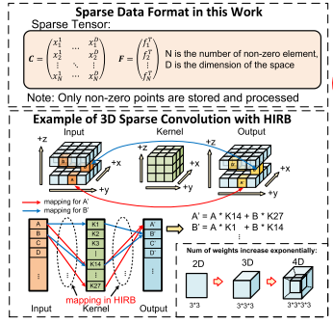
点云神经网络加速器研究现状 — 非点卷积
聚类本地计算
美国密歇根大学（图卷积）
MICRO 2021
索引快速搜索稀疏数据
美国西北大学（稀疏3D卷积）
VLSI 2022
缺乏通用性
计算量大，索引占比高
数据访问量高
J.-F. Zhang and Z. Zhang, “Point-X: A spatial-locality-aware architecture for energy-efficient graph-based point-cloud deep learning,” MICRO, Oct. 2021, pp. 1078-1090.
Q. Cao and J. Gu, “A sparse convolution neural network accelerator for 3D/4D point-cloud image recognition on low power mobile device with hopping-index rule book for efficient coordinate management,” in Proc. Symp. VLSI Circuits, Jun. 2022, pp. 106-107.
W. Sun et al., “A 28nm 2D/3D unified sparse convolution accelerator with block-wise neighbor searcher for large-scaled voxel-based point cloud network,” ISSCC, Feb. 2023, pp. 328-310.

Slide 63
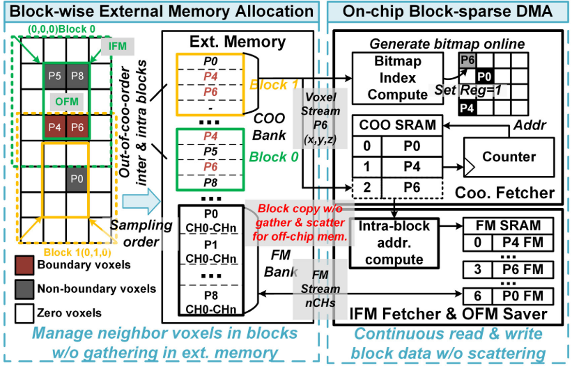
点云神经网络加速器研究现状 — 非点卷积
聚类本地计算
美国密歇根大学（图卷积）
MICRO 2021
索引快速搜索稀疏数据
美国西北大学（稀疏3D卷积）
VLSI 2022
点云分块卷积和访存
清华大学（稀疏3D卷积）
ISSCC 2023
缺乏通用性
计算量大，索引占比高
数据访问量高
块间重叠引入重复计算和数据访问
J.-F. Zhang and Z. Zhang, “Point-X: A spatial-locality-aware architecture for energy-efficient graph-based point-cloud deep learning,” MICRO, Oct. 2021, pp. 1078-1090.
Q. Cao and J. Gu, “A sparse convolution neural network accelerator for 3D/4D point-cloud image recognition on low power mobile device with hopping-index rule book for efficient coordinate management,” in Proc. Symp. VLSI Circuits, Jun. 2022, pp. 106-107.
W. Sun et al., “A 28nm 2D/3D unified sparse convolution accelerator with block-wise neighbor searcher for large-scaled voxel-based point cloud network,” ISSCC, Feb. 2023, pp. 328-310.

Slide 64
数据复用和计算跳过两方面创新
数据复用
块级延迟聚合
计算跳过
块级MLP融合
结构化剪枝
采样跳过计算
高准确率高并行FPS
静态
动态
结合
粗粒度
细粒度
数据复用率低
片外访问量过高
计算量和参数量过高
计算冗余
准确率下降

Slide 65
挑战1：特征图尺寸过大
组合操作增大特征K×

Slide 66
挑战1：特征图尺寸过大
特征膨胀
存储访问量过大
复用率低
组合操作增大特征K×
特征>>滤波器

Slide 67
创新点1：块级流水线延迟聚合
数据复用
块级延迟聚合
计算跳过
块级MLP融合
结构化剪枝
采样跳过计算
高准确率高并行FPS
观察
点在多个组内重复卷积
聚合的OFM通道加倍

Slide 68
创新点1：块级流水线延迟聚合
数据复用
块级延迟聚合
计算跳过
块级MLP融合
结构化剪枝
采样跳过计算
高准确率高并行FPS
观察
点在多个组内重复卷积
聚合的OFM通道加倍
方法
延迟聚合
分块+流水线处理
特性/优势
特征图尺度减少为1/K
硬件利用率↑

Slide 69
创新点1：块级流水线延迟聚合
数据复用
块级延迟聚合
计算跳过
块级MLP融合
结构化剪枝
采样跳过计算
高准确率高并行FPS
观察
点在多个组内重复卷积
聚合的OFM通道加倍
方法
延迟聚合
分块+流水线处理
特性/优势
特征图尺度减少为1/K
硬件利用率↑

Slide 70
挑战2：复用率低
与经典2D-CNN VGG相比，仅1/10的复用率，

Slide 71
挑战2：复用率低
特征膨胀
存储访问量过大
复用率低
与经典2D-CNN VGG相比，仅1/10的复用率

Slide 72
创新点2：块级MLP融合
数据复用
块级延迟聚合
计算跳过
块级MLP融合
结构化剪枝
采样跳过计算
高准确率高并行FPS
观察
连续的MLP级联
卷积核尺寸为1×1
MLP0
MLP1
…

Slide 73
创新点2：块级MLP融合
数据复用
块级延迟聚合
计算跳过
块级MLP融合
结构化剪枝
采样跳过计算
高准确率高并行FPS
观察
连续的MLP级联
卷积核尺寸为1×1
方法
分块，块内执行: 组合、多层MLP和池化

Slide 74
创新点2：块级MLP融合
数据复用
块级延迟聚合
计算跳过
块级MLP融合
结构化剪枝
采样跳过计算
高准确率高并行FPS
观察
连续的MLP级联
卷积核尺寸为1×1
方法
分块，块内执行: 组合、多层MLP和池化
效果
片上特征图复用率↑
片外存储访问量 ↓
片上数据闭环

Slide 75
创新点2：块级MLP融合的有效性
片外存储访问: 95%↓
神经网络各层

Slide 76
挑战3：卷积主导计算和存储
卷积主导计算
卷积主导存储

Slide 77
创新点3：结构化滤波器剪枝
数据复用
块级延迟聚合
计算跳过
块级MLP融合
结构化剪枝
采样跳过计算
高准确率高并行FPS
观察
滤波器与输出特征弱关联
移除内部归一化(BN)

Slide 78
创新点3：结构化滤波器剪枝
数据复用
块级延迟聚合
计算跳过
块级MLP融合
结构化剪枝
采样跳过计算
高准确率高并行FPS
观察
滤波器与输出特征弱关联
移除内部归一化(BN)
方法
剪枝滤波器+引入零值通道
滤波器+通道两维度剪枝

Slide 79
创新点3：结构化滤波器剪枝
数据复用
块级延迟聚合
计算跳过
块级MLP融合
结构化剪枝
采样跳过计算
高准确率高并行FPS
观察
滤波器与输出特征弱关联
移除内部归一化(BN)
方法
剪枝滤波器+引入零值通道
滤波器+通道两维度剪枝
特性/效果
高通道稀疏度
结构化 -> 硬件加速友好

Slide 80
创新点3：结构化滤波器剪枝提升稀疏度
工具: Distiller
滤波器总体剪枝率: 78%
通道稀疏度提升
特征: 15.7% 到 61.78%
滤波器: 1.2% 到 96.6%
神经网络各层

Slide 81
创新点3：结构化滤波器剪枝压缩模型
工具: Distiller
滤波器总体剪枝率: 78%
计算复杂度: 91.9%↓
模型参数量: 96.6%↓
神经网络各层

Slide 82
挑战4：采样引入大量冗余操作
被采样丢弃的点引入冗余计算

Slide 83
创新点4：基于采样的先验计算跳过
数据复用
块级延迟聚合
计算跳过
块级MLP融合
结构化剪枝
采样跳过计算
高准确率高并行FPS
观察
降采样
坐标不变性
卷积核尺寸为1×1

Slide 84
创新点4：基于采样的先验计算跳过
数据复用
块级延迟聚合
计算跳过
块级MLP融合
结构化剪枝
采样跳过计算
高准确率高并行FPS
观察
坐标不变性
降采样
卷积核尺寸为1×1
方法
预先完成采样
跳过组合、聚合和卷积

Slide 85
创新点4：基于采样的先验计算跳过
数据复用
块级延迟聚合
计算跳过
块级MLP融合
结构化剪枝
采样跳过计算
高准确率高并行FPS
观察
坐标不变性
降采样
卷积核尺寸为1×1
方法
预先完成采样
跳过组合、聚合和卷积
特性/优势
无准确率损失
低硬件开销

Slide 86
创新点4：基于采样的先验计算跳过
数据复用
块级延迟聚合
计算跳过
块级MLP融合
结构化剪枝
采样跳过计算
高准确率高并行FPS
观察
坐标不变性
降采样
卷积核尺寸为1×1
方法
预先完成采样
跳过组合、聚合和卷积
特性/优势
无准确率损失
低硬件开销

Slide 87
挑战5：采样延迟过长
1. 双层遍历，次数为O(N²)
2. 存储访问量大为O(N²)
计算周期数随点数平方增长

Slide 88
挑战5：采样延迟过长
1. 双层遍历，次数为O(N²)
2. 存储访问量大为O(N²)
3. 存储访问效率低：从一块数据到单点坐标，访问碎片化

Slide 89
挑战5：采样延迟过长
1. 双层遍历，次数为O(N²)
长延迟
例如，采样延迟是16×16×4脉动阵列的约80倍
2. 存储访问量大为O(N²)
3. 存储访问效率低：从一块数据到单点坐标，访问碎片化

Slide 90
创新点5：可调整多流分块FPS加速算法
数据复用
块级延迟聚合
计算跳过
块级MLP融合
结构化剪枝
采样跳过计算
高准确率高并行FPS
观察
点云无序性
方法
分块并行采样
小样本预测大样本
多流预测
多流采样
联合优化

Slide 91
创新点5：可调整多流分块FPS加速算法
数据复用
块级延迟聚合
计算跳过
块级MLP融合
结构化剪枝
采样跳过计算
高准确率高并行FPS
观察
点云无序性
方法
分块并行采样
小样本预测大样本
多流预测
多流采样
联合优化
特性/优势
准确率↑，计算并行度↑
无需重训练网络

Slide 92
创新点5：可调整多流分块FPS加速算法
数据复用
块级延迟聚合
计算跳过
块级MLP融合
结构化剪枝
采样跳过计算
高准确率高并行FPS
观察
点云无序性
方法
分块并行采样
小样本预测大样本
多流预测
多流采样
联合优化
特性/优势
准确率↑，计算并行度↑
无需重训练网络

Slide 93
创新点5：可调整多流分块FPS加速算法
数据复用
块级延迟聚合
计算跳过
块级MLP融合
结构化剪枝
采样跳过计算
高准确率高并行FPS
观察
点云无序性
方法
分块并行采样
小样本预测大样本
多流预测
多流采样
联合优化
特性/优势
准确率↑，计算并行度↑
无需重训练网络

Slide 94
创新点5：可调整多流分块FPS加速算法
数据复用
块级延迟聚合
计算跳过
块级MLP融合
结构化剪枝
采样跳过计算
高准确率高并行FPS
观察
点云无序性
采样流数
分块流数
稀疏倍数
分块块数
硬件核数
方法
分块并行采样
小样本预测大样本
多流预测
多流采样
联合优化
联合优化
特性/优势
准确率↑，计算并行度↑
无需重训练网络

Slide 95
创新点5：提升效果 — ModelNet40
延迟: 83.9%↓ 能耗: 76.1%↓ 准确率损失: 1.05% ↓
 | Original FPS | PNNPU VLSI 2021 | AMB-FPS-v0 | AMB-FPS-v1
w : (1-w) (/10⁵) | N/A | N/A | 1:10 | 10:1
[C, S, PS, BS] | N/A | [16, 16, 1, 1] | [4, 32, 2, 16] | [2, 32, 16, 15]
Core (M) | 1 | 16 | 64 | 30
Area (mm²) | 0.02 | 0.4* | 1.63 | 0.76
SRAM (KB) | 8 | 8 | 8 | 8
MAE | 0 | 7.246 | 4.341 | 1.984
IMD | 0 | 0.169 | 0.128 | 0.054
PointNeXt-S Accuracy (%) 8-bit | 91.45 | 90.36 | 91.09 | 91.41
PointNet++ Accuracy (%) 8-bit | 91.53 | 91.25 | 91.33 | 91.49
L (ms) | 3.932 | 0.031* | 0.005 | 0.008
Power (mW) | 4 | 12.25* | 18.74 | 28.7
E (µJ) | 15.729 | 0.376* | 0.090 | 0.236

Slide 96
创新点5：提升效果 — S3DIS数据集
延迟: 86.7%↓ 能耗: 79%↓ 准确率损失: 9.3% ↓
 | Original FPS | PNNPU VLSI 2021 | AMB-FPS-v0 | AMB-FPS-v1
w : (1-w) (/10⁸) | N/A | N/A | 1:10 | 10:1
[C, S, PS, BS] | N/A | [16, 16, 1, 1] | [32, 32, 8, 4] | [2, 32, 16, 16]
Core (M) | 1 | 16 | 128 | 32
Area (mm²) | 0.02 | 0.4* | 3.27 | 0.81
SRAM (KB) | 192 | 192 | 192 | 192
MAE | 0 | 2.652 | 1.726 | 1.298
IMD | 0 | 0.485 | 0.198 | 0.153
mIoU (%) FP32 | 62.51 | 53.79 | 63.13 | 63.12
mIoU (%) 8-bit | 56.83 | 52.23 | 54.99 | 55.14
L (ms) | 1350 | 10.547* | 1.401 | 2.637
Power (mW) | 4 | 12.25* | 18.74 | 28.7
E (µJ) | 5400 | 129.2* | 27.265 | 77.256

Slide 97
Nebula芯片架构
映射模块
16核采样
8核组合
卷积模块
二维脉动阵列
双核16×16×2 PE
输出固定数据流
存储模块
可动态分配的16块SRAM
控制模块
接收片外指令
控制计算模块的计算流
划分存储模块内的存储
接口模块

Slide 98
芯片后端和流片
芯片版图
芯片显微照片
TSMC HPC+ 28 nm, 2×1.5 mm², 1.04M Instances, 73 KB SRAM

Slide 99
实验设置
硬件设置
TSMC HPC+ 28nm CMOS工艺
0.9 V供电电压
100 MHz运行频率
Cadence NC-Sim记录内部真实节点反转率保存为TCF文件
Cadence Genus使用TCF进行版图后功耗仿真

Slide 100
实验设置
硬件设置
TSMC HPC+ 28nm CMOS工艺
0.9 V供电电压
100 MHz运行频率
Cadence NC-Sim记录内部真实节点反转率保存为TCF文件
Cadence Genus使用TCF进行版图后功耗仿真
测试基准
深度学习框架PyTorch
模型量化工具Distiller
8比特PointNeXt-S网络
ModelNet40数据集

Slide 101
创新性技术的有效性分析
速度：78.6×↑
能效：67.7×↑
创新性技术

Slide 102
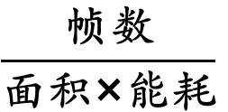
与其它先进加速器的总体比较
能耗: 0.03 mJ/Frame
86.1% ~ 99.6% ↓
能效: 46 TOPS/W
11.1× ~ 242.3× ↑
$$\frac{\text{帧数}}{\text{面积}\text{×}\text{能耗}}$$
总体效率：
19.1 Frame/mm²/mJ
13.7× ~ 450.9× ↑
Y. Feng et al., “Mesorasi: Architecture support for point cloud analytics via delayed-aggregation,” MICRO, Oct. 2020, pp. 1037-1050.
S. Kim et al., "PNNPU: A 11.9 TOPS/W high-speed 3D point cloud-based neural network processor with block-based point processing for regular DRAM access," in Proc. of Symposium on VLSI Circuits, Jun. 2021, pp. 1-2.
Y. Lin et al., “PointAcc: Efficient point cloud accelerator,” MICRO, Oct. 2021, pp. 449-461.
J.-F. Zhang et al., “Point-X: A spatial-locality-aware architecture for energy-efficient graph-based point-cloud deep learning,” MICRO, Oct. 2021, pp. 1078-1090.
Q. Cao and J. Gu, “A sparse convolution neural network accelerator for 3D/4D point-cloud image recognition on low power mobile device with hopping-index rule book for efficient coordinate management,” in IEEE Symposium on VLSI Technology and Circuits (VLSI) Dig. Tech. Papers, Jun. 2022, pp. 106-107.
W. Sun et al., “A 28nm 2D/3D unified sparse convolution accelerator with block-wise neighbor searcher for large-scaled voxel-based point cloud network,” ISSCC, Feb. 2023, pp. 328-310.
Y. Feng et al., “Crescent: Taming memory irregularities for accelerating deep point cloud analytics,” ISCA, Jun. 2022, pp. 962-977.

Slide 103
与其它先进加速器的详细比较
 | Mesorasi MICRO 2020 | PointAcc MICRO 2021 | Point-X MICRO 2021 | Crescent ISCA 2022 | PNNPU VLSI 2021 | [25] VLSI 2022 | [26] ISSCC 2023 | This work
工艺 | TSMC 16 nm | TSMC 40 nm | 28 nm | TSMC 16 nm | 65 nm | 65 nm | 28 nm | TSMC 28 nm
单位面积算力 [GOPS/mm²] | 301.46 @1 GHz | 299.53 @1 GHz | 277.78 @1 GHz | 1155.5 @1 GHz | 0.14 @50 MHz | 15.1 @300MHz 2.5 @50 MHz | 72 @400 MHz | 5383 @100 MHz
能效 [TOPS/W] | 0.19 @1 GHz | 1.1 @1 GHz | 0.8586 @1 GHz | 3.68 @1 GHz | 5.65 @50 MHz 11.9 @SUN RGB-D | 0.78 @300MHz 1.5 @50 MHz | 1.55 @400 MH, 4.14 @60 MHz | 46 @100 MHz
能耗 [mJ/Frame] | 8.92 @1 GHz | 1.54 @1 GHz | 0.25 @1 GHz | 0.46 @1 GHz | 1.47 @50 MHz | 11.1 @300MHz 5.77 @50 MHz | 5.0 @400 MHz, 1.9 @60 MHz | 0.03 @100 MHz
总体效率 [Frame/mm²/mJ] | 0.072 @1 GHz | 0.167 @1 GHz | 0.59 @1 GHz | 1.4 @1 GHz | 0.04 @50 MHz | 0.02 @300MHz 0.04 @50 MHz | 0.07 @400 MHz, 0.20 @60 MHz | 19.1 @100 MHz

Slide 104
该研究工作论文发表情况
C. Zhou, Y. Fu, M. Liu, S. Qiu, G. Li, Y. He, and H. Jiao, “An Energy-Efficient 3D Point Cloud Neural Network Accelerator with Efficient Filter Pruning, MLP Fusion, and Dual-Stream Sampling,” in Proc. of the IEEE/ACM International Conference On Computer Aided Design (ICCAD), 2023. (电子设计自动化和加速器设计领域的国际顶级会议)
C. Zhou*, Y. Fu*, Y. Ma, E. Han, Y. He, and H. Jiao, “Adjustable Multi-Stream Block-Wise Farthest Point Sampling Acceleration in Point Cloud Analysis,” IEEE Transactions on Circuits and Systems II: Express Briefs (TCAS-II), 2023, Under Review. (影响因子4.4)

Slide 105
芯片后端和流片
芯片版图
芯片显微照片
TSMC HPC+ 28 nm, 2×1.5 mm², 1.04M Instances, 73 KB SRAM

Slide 106
01.
三维理解加速的背景
02.
三维卷积神经网络的片上加速
03.
高能效点云神经网络加速芯片
04.
总结

Slide 107
总结
算法-硬件协同设计
网络结构数据结构
硬件架构
数据流
电路
能耗
算力
面积

Slide 108
总结
算法-硬件协同设计
差值丢弃
全跳零
分层均衡
网络结构数据结构
硬件架构
数据流
电路
能耗
算力
面积
提升稀疏度
利用稀疏度
克服副作用

Slide 109
总结
算法-硬件协同设计
差值丢弃
全跳零
分层均衡
网络结构数据结构
硬件架构
数据流
电路
能耗
算力
面积
提升稀疏度
利用稀疏度
克服副作用
3D-CNN芯片Sagitta
3.8 TOPS/W @ C3D
4.5 TOPS/W @ 3D U-Net
UMC 55nm, 8-bit, 100 MHz

Slide 110
总结
算法-硬件协同设计
数据复用
分块聚合
计算跳过
MLP融合
滤波器剪枝
FPS跳过
可调整FPS加速
网络结构数据结构
硬件架构
数据流
电路
能耗
算力
面积
细粒度
粗粒度
动态
静态

Slide 111
总结
算法-硬件协同设计
数据复用
分块聚合
计算跳过
MLP融合
滤波器剪枝
FPS跳过
可调整FPS加速
网络结构数据结构
硬件架构
数据流
电路
能耗
算力
面积
细粒度
粗粒度
动态
静态
PNN芯片Nebula
46 TOPS/W
0.03 mJ/frame
TSMC 28nm, 8-bit, 100 MHz

Slide 112
总结
算法-硬件协同设计
数据复用
分块聚合
计算跳过
MLP融合
滤波器剪枝
FPS跳过
可调整FPS加速
差值丢弃
全跳零
分层均衡
网络结构数据结构
硬件架构
数据流
电路
能耗
算力
面积
细粒度
粗粒度
提升稀疏度
利用稀疏度
克服副作用
动态
静态
PNN芯片Nebula
46 TOPS/W
0.03 mJ/frame
TSMC 28nm, 8-bit, 100 MHz
3D-CNN芯片Sagitta
3.8 TOPS/W @ C3D
4.5 TOPS/W @ 3D U-Net
UMC 55nm, 8-bit, 100 MHz

Slide 113
取得的学术成果
C. Zhou, M. Liu, S. Qiu, X. Cao, Y. Fu, Y. He, and H. Jiao, “Sagitta: An Energy-Efficient Sparse 3D-CNN Accelerator for Real-Time 3D Understanding,” IEEE Internet of Things Journal (JIOT), vol. 10, no. 23, pp. 20703-20717, Dec. 2023. (影响因子10.6，中科院一区，物联网领域顶级期刊)
C. Zhou, M. Liu, S. Qiu, Y. He, and H. Jiao, “An Energy-Efficient Low-Latency 3D-CNN Accelerator Leveraging Temporal Locality, Full Zero-Skipping, and Hierarchical Load Balance,” in Proc. of the IEEE/ACM Design Automation Conference (DAC), pp. 241-246, Dec. 2021. (电子设计自动化和加速器设计领域的国际顶级会议)
C. Zhou, Y. Fu, M. Liu, S. Qiu, G. Li, Y. He, and H. Jiao, “An Energy-Efficient 3D Point Cloud Neural Network Accelerator with Efficient Filter Pruning, MLP Fusion, and Dual-Stream Sampling,” in Proc. of the IEEE/ACM International Conference On Computer Aided Design (ICCAD), 2023. (电子设计自动化和加速器设计领域的国际顶级会议)
C. Zhou*, Y. Fu*, Y. Ma, E. Han, Y. He, and H. Jiao, “Adjustable Multi-Stream Block-Wise Farthest Point Sampling Acceleration in Point Cloud Analysis,” IEEE Transactions on Circuits and Systems II: Express Briefs (TCAS-II), 2023, Under Review. (影响因子4.4)
M. Liu, C. Zhou, S. Qiu, Y. He, and H. Jiao, “CNN Accelerator at the Edge with Adaptive Zero Skipping and Sparsity-Driven Data Flow,” IEEE Transactions on Circuits and Systems for Video Technology(TCSVT), vol. 33, no. 12, pp. 7084-7095, Dec. 2023. (影响因子8.4，中科院一区)
Y. Fu, C. Zhou, T. Huang, E. Han, Y. He, and H. Jiao, “SoftAct: A High-Precision Softmax Architecture for Transformers Supporting Nonlinear Functions,” IEEE Transactions on Circuits and Systems for Video Technology(TCSVT), 2023, Under Review. (影响因子8.4，中科院一区)

Slide 114
感谢聆听！
周长春
2023年12月24日

